Slide 1
Свято-Введенский Толгский женский монастырь
Подготовила Сулейманова Арина 10 Б

Slide 2
Белокаменный монастырь, живописно расположившийся на левом берегу Волги, в нескольких километрах от Ярославля, основан как мужской в 1314 году епископом Ростовским Прохором.

Slide 3
Как повествует житие, епископ Прохор, возвращаясь из поездки по северным районам обширной епархии, остановился на ночлег вблизи Ярославля. В полночь он увидел дивный яркий свет, озаривший небо. Выйдя из шатра со своим архиерейским посохом, святитель обнаружил неизвестно откуда взявшийся мост, по которому перешел через Волгу. В светящемся столпе его взору предстал образ Богородицы. Долго со слезами молился владыка перед чудным образом, а потом по тому же мосту перешел обратно к шатру.
По глубокому смирению он хотел утаить это чудо, но, собираясь в дорогу, путники не обнаружили архиерейского посоха. Уразумев Промысл Божий, Прохор рассказал о ночном событии своим спутникам. Все вместе на лодках они переправились через Волгу, так как чудесного моста уже не было, и увидели в лесу икону Божией Матери, а рядом с ней - святительский посох.

Slide 4
На этом месте за один день была построена церковь во имя Введения во храм Пресвятой Богородицы, в который вечером святитель Прохор внес явленную икону. Икона получила название Толгской, по имени речушки Толги, впадающей в Волгу на месте устроения обители. С тех пор 21 августа празднуется явление иконы и основание Толгской обители, одного из старейших и наиболее почитаемых монастырей Ярославской земли.

Slide 5
В XIV веке обитель представляла собой три-четыре кельи, обнесенные оградой, и обыденную (то есть построенную за один день) церковь, хранившую чудотворную икону. Но в начале XV века разразился сильный пожар, уничтоживший все монастырские постройки, всю церковную утварь и скромное имущество иноков. Монахи с тоской глядели на бушующее пламя, полагая, что образ погиб в огне. Однако вскоре икона была обнаружена в монастырской роще, чудесным образом спасенная от пожара. На этом месте была устроена часовня с точным списком иконы.

Slide 6
Деньги на возведение каменной Введенской церкви взамен сгоревшей пожертвовал некий новгородец Василий, получивший от Толгской иконы полное исцеление от тяжкого недуга. Царь Иван Грозный, посетивший Толгу в 1553 году на обратном пути из Кириллова монастыря, приложившись к Толгской иконе, исцелился от болезни ног, мучившей его после взятия Казани. Он преподнес монастырю богатые дары, на его средства была высажена уникальная кедровая роща при монастыре.

Slide 7
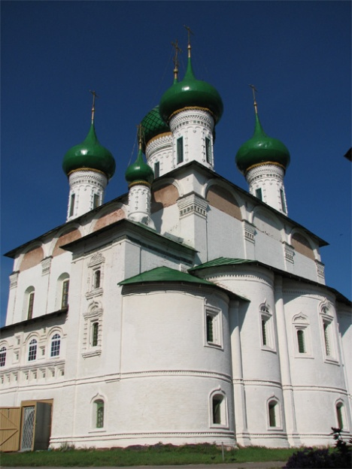
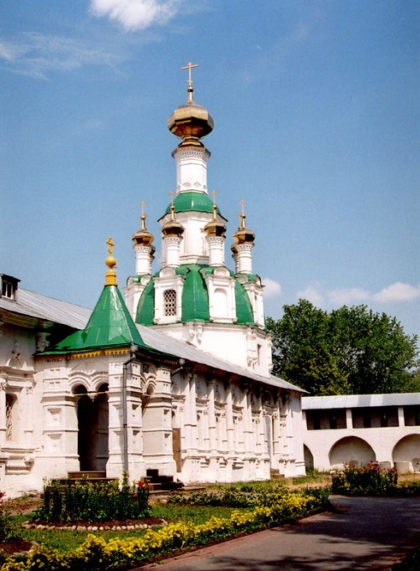
В 1670 - 1730-е годы складывается существующий ансамбль монастыря: Никольская церковь со Святыми воротами, Настоятельский корпус, стены и башни. В 1683 году возведен величественный Введенский собор, который становится главным сооружением монастырского ансамбля. Пятиглавый белокаменный собор сооружался по проекту искусного зодчего митрополита Ростовского Ионы (Сысоевича), управлявшего в это время епархией.
В первой половине XVIII века построена Спасская церковь с больничными палатами для отставных военных чинов. Впервые в ярославском зодчестве проступают черты декоративно-насыщенного стиля барокко. Церковь отличается своеобразным куполом, вокруг которого расположены восемь главок. Верх купола увенчан более крупной девятой главой. Спасская церковь - необычайно гармоничное, уравновешенное и в то же время нарядное сооружение.

Slide 8
Царствующие особы неоднократно посещали монастырь и делали ему богатые пожертвования. Здесь бывали императрица Анна Иоановна, Екатерина Вторая, Павел Первый. В 1913 году монастырь посетила семья государя-императора Николая II.

Slide 9
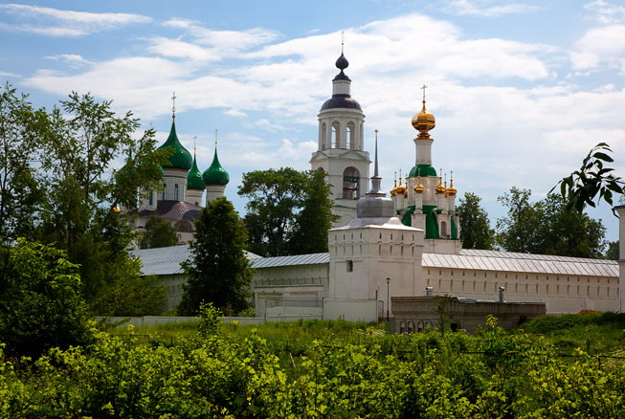
В 1917 году Толгский монастырь был упразднен. Во Введенском соборе службы совершались до 1928 года, когда и его закрыли. В 50-е годы на территории монастыря располагалась детская исправительно-трудовая колония. Почти все монастырские постройки лежали в руинах, уникальная кедровая роща стала сохнуть...
В канун 1000-летия Крещения Руси в 1987 году началось возрождение обители уже как женского монастыря. Восстановлены монастырские храмы, игуменский дом, жилые корпуса, трапезная. В августе 1992 года был заново освящен Введенский собор. Это единственный храм в обители, в котором частично сохранились древние фрески.

Slide 10
Спасибо за внимание!

